Slide 1


Slide 2
SOMMAIRE
I - Le mot du Président
II - L’association
A- Organigramme et trombinoscope
B- L’ODPC-RIM en quelques mots
C- L’ODPC-RIM en action
Formations DPC
Label Qualiopi
Gestion des risques et dispositif qualité
Communications (newsletters, site internet, compte LinkedIn, RadNîmes et SSP)
III- Affaires professionnelles et évolutions règlementaires (ANDPC et HAS)
IV- Volet financier

Slide 3

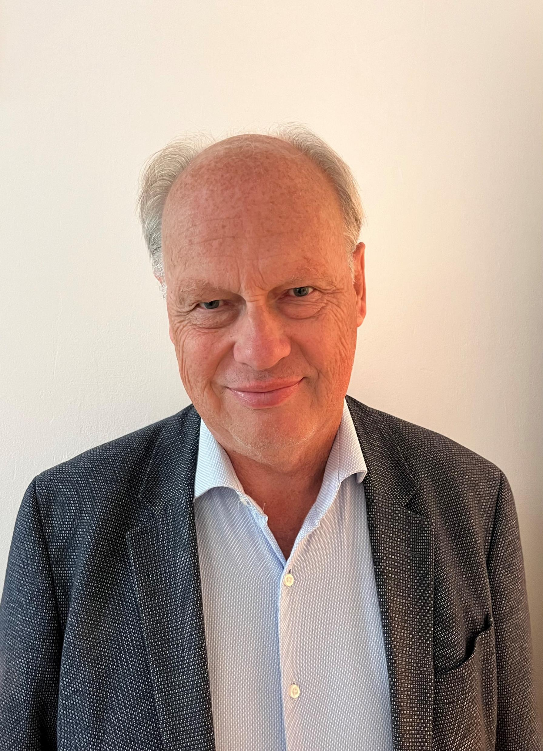
I- Le mot du Président
Notre organisme de DPC, l'ODPC RIM est aujourd'hui arrivé à maturité.
Il repose sur 2 piliers que sont l'accréditation en équipes et l'organisation de formations privilégiant le programme intégré.
L’accréditation en équipes est l’outil clé de la gestion des risques. Elle est très adaptée aux équipes hospitalières (publiques ou libérales) et tout particulièrement à la pratique de la radiologie interventionnelle sans exclure la radiologie diagnostique. L’accréditation en équipes consiste à déclarer de façon exhaustive des évènements indésirables et à proposer en groupe les moyens de les anticiper dans le cadre d’une démarche qualité. L’accréditation en équipes est placée sous l’égide de la Haute Autorité de Santé (HAS). Cette accréditation vaut DPC pour chacun(e) des professionnels de l’équipe et constitue un élément de qualité important dans la certification des établissements de santé.
L’ODPC-RIM a mis en place plusieurs programmes intégrés qui se déroulent sur plusieurs semaines et font appel à différentes méthodes pédagogiques recommandées par la HAS (vignettes cliniques, tests de concordance de script, audit clinique..).
Selon les préconisations du Conseil Professionnel de la Radiologie, les radiologues peuvent également réaliser d'autres actions pour étoffer leur portfolio et valider leur DPC obligatoire. Ces actions au nombre de 14 sont référencées sur le site web de l'ODPC RIM et nous conseillons aux professionnels de les saisir sur le site de la Fédération des spécialités médicales (parcourspro online).
Je terminerai en remerciant chaleureusement les très nombreux collègues qui participent activement à l'action de l'ODPC RIM au sein du Bureau ou du Conseil d'Administration, au travers de l'accréditation en équipes sous la houlette bienveillante du Pr. J Paul Beregi ou des programmes de DPC sans oublier notre indispensable Directrice, Céline Chardon assistée de Grace Akaga, étudiante à EDC Paris Business School et remarquable stagiaire en alternance.

Slide 4
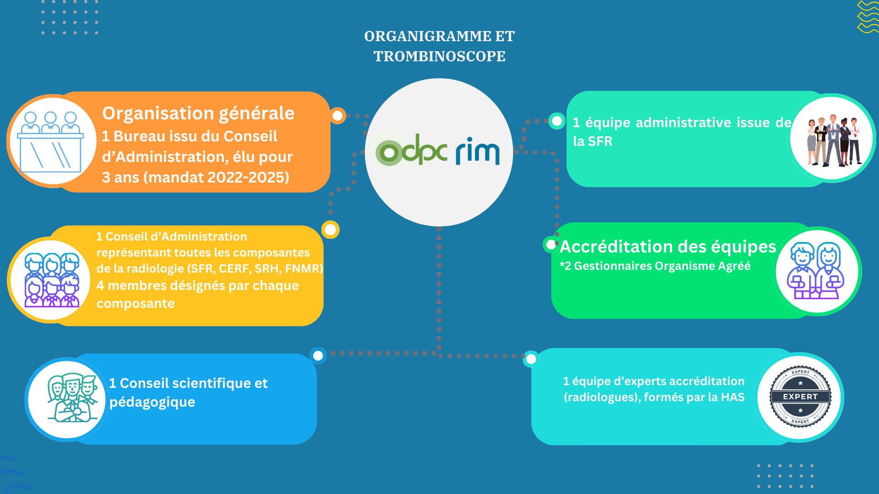

Slide 5
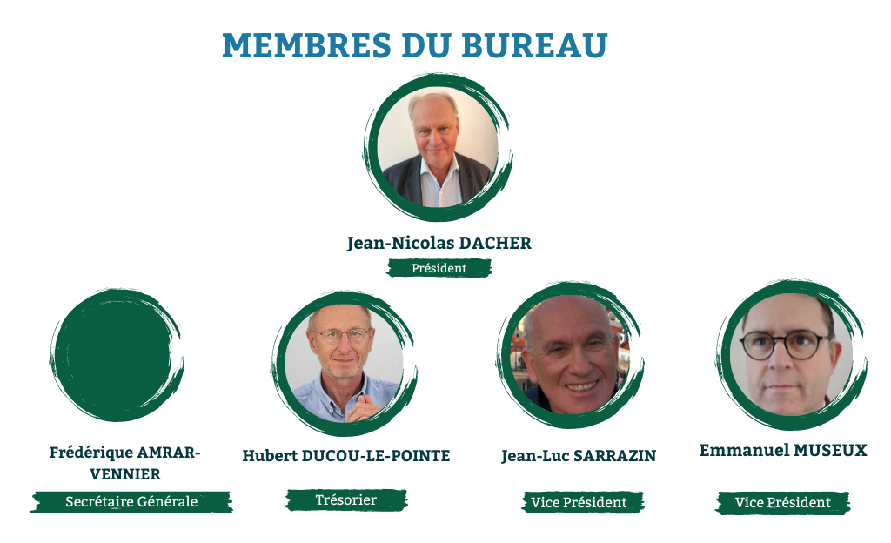

Slide 6

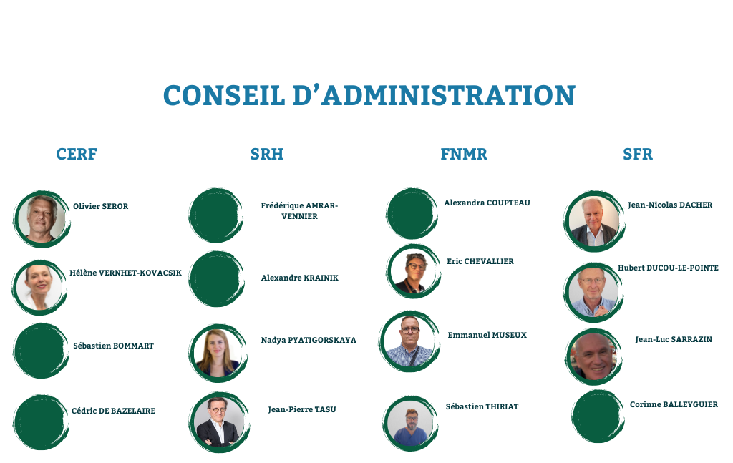

Slide 7
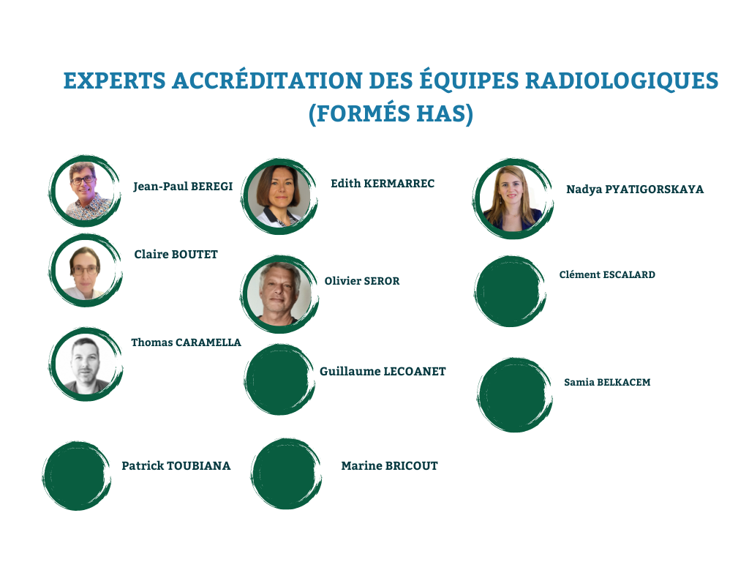

Slide 8


Slide 9
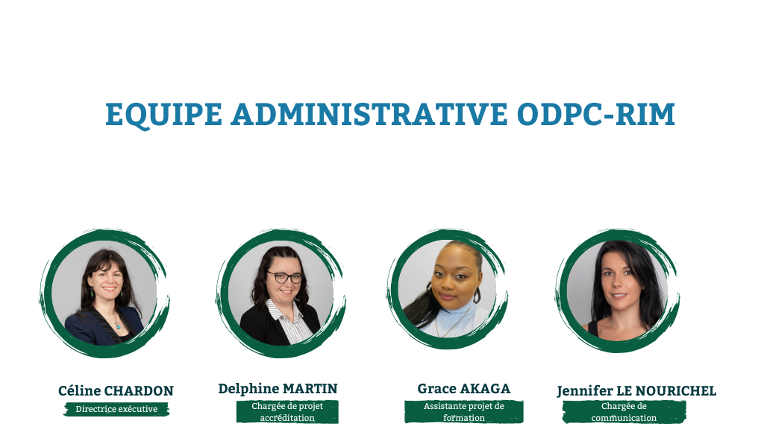

Slide 10


Nos missions générales:
Organisme labellisé DPC = programmes de formation DPC
Organisme labellisé HAS = programme d’accréditation des équipes radio
Missions en lien avec les pouvoirs publics pour améliorer la qualité des pratiques et des connaissances des radiologues
Nos partenaires :
Institutionnels : HAS, ANDPC
Internes : G4, SFR, CERF, SRH, FNMR, FMC-RIM
Accréditation des équipes :
77 équipes radio inscrites
Soit 687 radiologues inscrits
56 équipes accréditées
672 EIAS déclarés dans la base HAS au 31/12/23
Formations DPC
5 formations DPC, 1 formation hors DPC
3 programmes de DPC lors des JFR
XX apprenants nous ont fait confiance
Communication :
1 site internet flambant neuf
1 compte LinkedIn
4 séances qualité proposées aux JFR 2023
3 Solutions Sécurité Patient (SSP)
Groupes de travail
New : 3 groupes de travail constitués en 2023

Slide 11
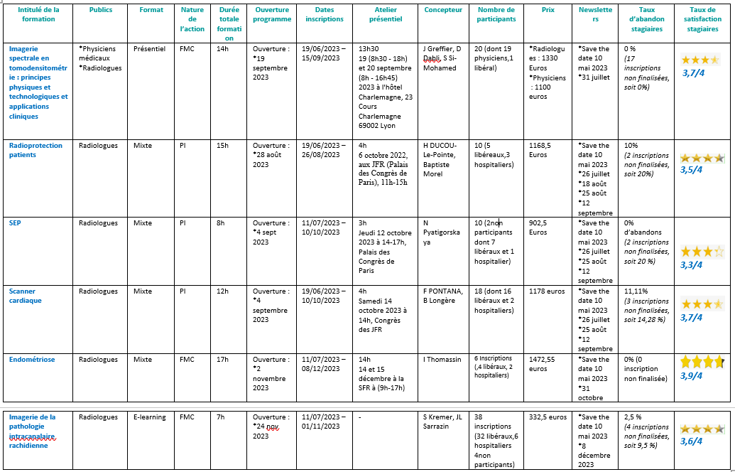
II- L’association
L’ODPC-RIM en Action (Formations DPC)

Slide 12
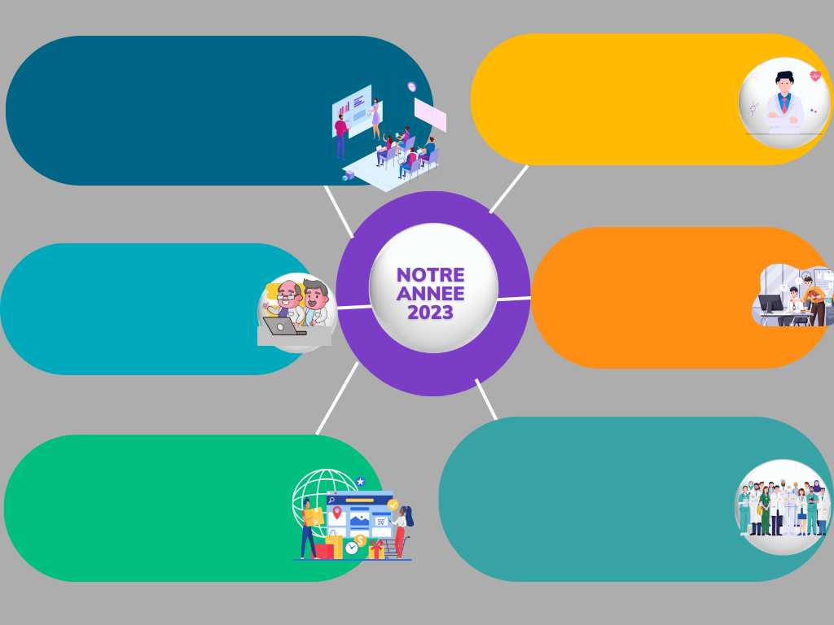
II- L’association L’ODPC-RIM en Action - DPC
Des programmes hautement qualitatifs qui vous facilitent la réalisation de votre obligation triennale de DPC
Des programmes conçus par des formateurs dont la compétence est unanimement reconnue par leurs pairs
enseignants hospitalo-universitaires, membres de la SFR
Dont une majorité de programmes dits intégrés (=qui vous permettent de valider clés en main votre DPC) : radioprotection, coroscanner, gestion des complications hémorragiques en RI, réponse tumorale
Formats de tous types : elearning, présentiel, mixte, parfois sur consoles haute définition
3 programmes de DPC proposés lors du Congrès national annuel des JFR
Des programmes qui intègrent les dernières avancées scientifiques et pédagogiques (en suivant les modalités pédagogiques de la HAS)
Programmes régulièrement mis à jour
Une plateforme de formation Moodle innovante, avec accompagnement des stagiaires par un ingénieur pédagogique
Une équipe ODPC-RIM qui vous aide à tous niveaux pour valider votre obligation de DPC et améliorer vos programmes de formation d’une année sur l’autre
5 sessions de DPC proposées sur l’année 2023 + 1 formation non DPC
Nombre de participants : 93
Pourcentage de stagiaires qui abandonnent en moyenne par session : XX%
Taux de satisfaction sur nos programmes :3,6/4

Slide 13
II- L’association
L’ODPC-RIM en Action
Formations DPC – Qualiopi
*Audit initial : octobre 2022 ; Audit de contrôle : avril 2024
*Intérêt : prise en charge des formations proposées par l’ODPC-RIM pour les personnels (notamment hospitaliers) → nos formations DPC passent sur le budget formation des établissements de santé
*Mise en place de nombreuses procédures internes pour répondre aux attendus Qualiopi
*Acculturation des concepteurs et des membres du Conseil d’Administration à la norme Qualiopi

Slide 14
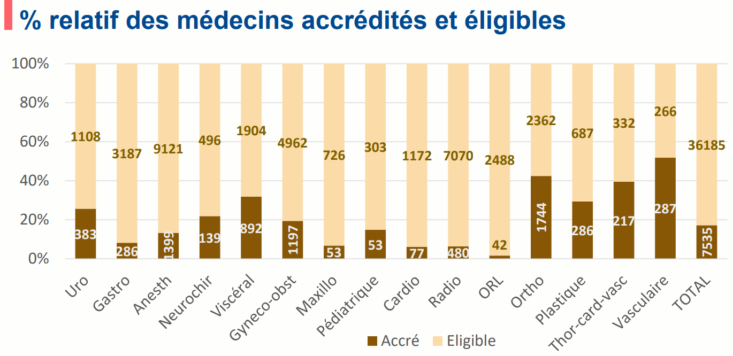

II- L’association
L’ODPC-RIM EN ACTION – Accréditation des équipes
Gestion des risques et dispositif qualité :
Accréditation des équipes
74 sites inscrits depuis 2019
  26 équipes 2019
  14 équipes 2020
  20 équipes 2021
  8 équipes 2022
  6 équipes 2023
Moyenne de 15 nouvelles équipes qui nous rejoignent chaque année depuis 2019
3ème OA qui a le plus d’équipes : 138 CFAR ; 89 AFU ; 74 ODPC-RIM
545 radiologues accrédités sur les 687 inscrits
672 EIAS déclarés dans notre base au 01/01/2024
7 experts radiologues qui accompagnent les équipes (bientôt 10 experts – 1er trimestre 2024)
1 expert formé par la HAS en 2023 (Edith Kermarrec)
New : l’ODPC-RIM a fait son propre label d’accréditation des équipes

Slide 15
II- L’association
L’ODPC-RIM EN ACTION – Accréditation des équipes
Gestion des risques et dispositif qualité :
Accréditation des équipes (année 2023)
Nb total de radiologues accrédités | Nb radiologues accrédités chaque année | Nb total d'équipes accréditées | Nb d'équipes accréditées chaque année | *Nb total équipes inscrites dans le dispositif | Nb d'équipes désinscrites | Traitement des engagements dans les délais - 30j ou moins (en %) | Traitement des EIAS dans les délais -30j ou moins (en %) | Traitement des bilans dans les délais - 30j ou moins (en %)
547 | 95 | 55 | 10 | 81 | 0 | 97% | 40% | 47%

Slide 16
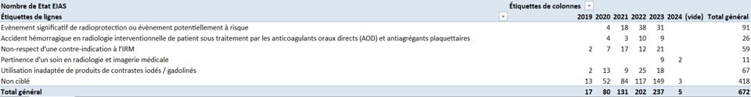
II- L’association
L’ODPC-RIM EN ACTION - A
Gestion des risques et dispositif qualité : Accréditation des équipes
Nombre total d’EIAS déclarés depuis 2019 (au 01/01/2024) : 672
Nombre d’EIAS déclarés par année :
  2019 : 17
  2020 : 80
  2021 : 131
  2022 : 202
  2023 : 237
Nombres d’EIAS ciblés : 254
Nombres d’EIAS non ciblés : 418
Dont :
EIAS complexes : 191
EIAS très complexes : 51
Lien avec produits de santé OUI/NON : OUI : 226 ; NON : 415
L'événement est-il en lien avec l'utilisation des rayonnements ionisants ? : OUI : 173 ; NON : 472
L'événement s'est-il déroulé pendant une période vulnérable ? OUI : 168 ; NON : 474
Degré d’urgence : Non urgent : 328 ; Urgence différable de quelques heures : 114 ; Urgence différable de quelques jours : 81 ; Urgence immédiate : 109
→ les équipes ont tendance à déclarer hors champs
<

Slide 17
II- L’association
L’ODPC-RIM en Action
Communications
Newsletters : Nombres 18 demander à Jennifer le nombre de newsletter envoyées en 2023, les titres des newsletters et le taux de clic par newsletter
Site internet : Un nouveau site internet conçu en 2023 après rencontre de plusieurs prestataires (prestataire retenu : Med It Up). L’objectif était de faciliter la navigation des utilisateurs, de clarifier le catalogue de formation DPC proposé annuellement, de bien insister sur les deux activités menées parallèlement par l’ODPC-RIM : les formations individuelles de DPC et l’accréditation des équipes radiologiques, toutes deux validantes DPC. https://odpc-rim.fr/. Le G4 aussi parle du dispositif d’accréditation des équipes : https://www.cnpg4-radiologie.fr/qualite-2/qualite-radiologues/
Compte LinkedIn : Vous pouvez désormais suivre l’ODPC-RIM sur les réseaux sociaux ; nous avons en effet notre propre compte LinkedIn, où sont régulièrement affichées nos actualités DPC et accréditation des équipes radio : https://www.linkedin.com/company/odpc-rim/?viewAsMember=true
RadNîmes et SSP : l’ODPC-RIM a été l’un des invités phares de l’Edition RADNîmes 2023. Un atelier de travail a permis l’élaboration de 3 Solutions Sécurité Patient, sur les modèles HAS, ayant pour objectif de proposer des recommandations aux radiologues afin d’éviter au maximum la survenue des EIAS. Mettre le lien vers les SSP
Séances pédagogiques des JFR : l’ODPC-RIM a organisé 4 séances qualité lors des JFR 2023 : 1 séance en présence de la HAS, où il a été question de mettre l’accent sur les retours d’expérience des équipes engagées dans le dispositif depuis plusieurs années. https://odpc-rim.fr/accreditation/je-debute/ ; https://odpc-rim.fr/accreditation/je-suis-deja-dans-le-programme/. Les 3 autres séances ont été consacrées à présenter les Solutions sécurité Patient rédigées par le groupe de travail de RadNîmes.

Slide 18
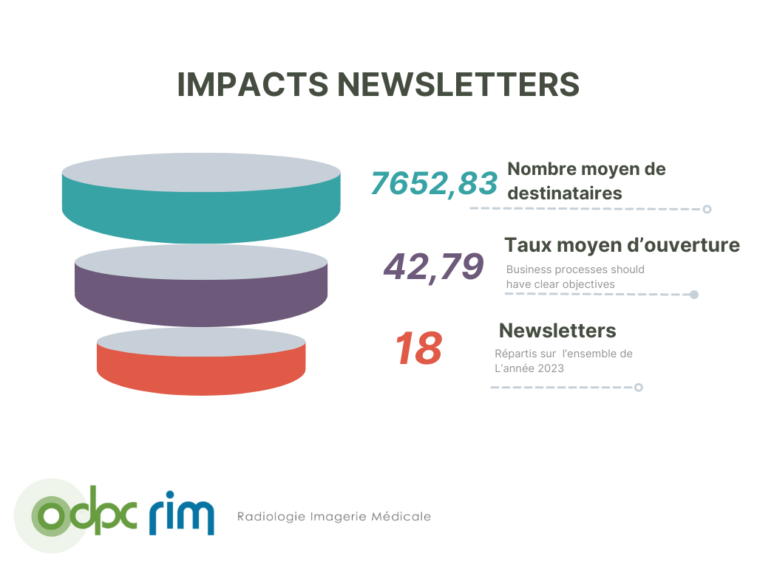
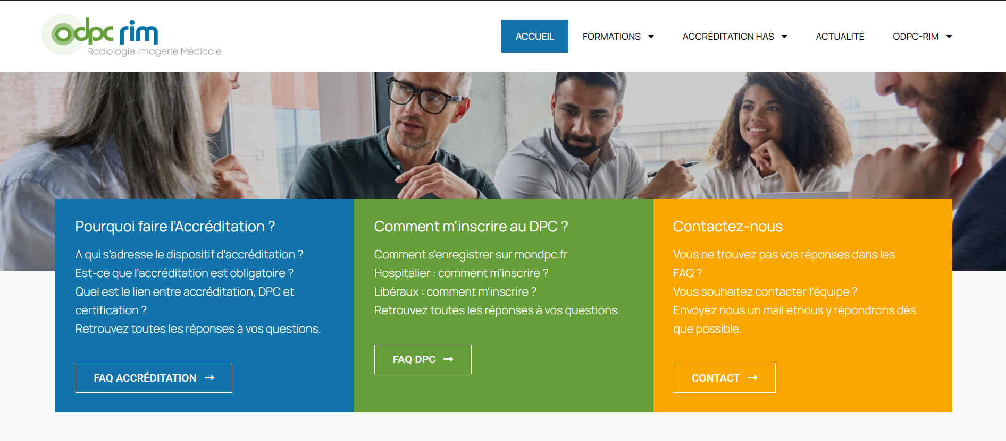
New site internet
II- L’association: communications

Slide 19

II- L’association
L’ODPC-RIM en Action(Groupes de travail)

Slide 20
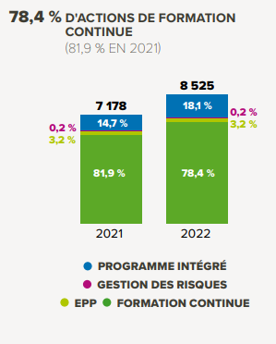
III- Affaires professionnelles et évolutions réglementaires
DPC
Nouvelles orientations prioritaires de DPC
Des règles ANDPC toujours plus complexes
*Rapport d’activité ANDPC pour l’année 2022
Le rapport d’activité de l’ANDPC 2022 vient d’être publié sur le site de l’Agence.
Principales informations qui en ressortent :
*la majorité des ODPC demeurent des ODPC commerciaux (plus de 37%), qui publient le plus grand nombre d’actions par an (plus de 18 000)
*les contrôles de la CSI sont de plus en plus défavorables (=tirages au sort d’actions de DPC pour évaluation au niveau scientifique)
*les actions de DPC correspondent très majoritairement à de la FMC (peu d’ODPC sont en mesure de proposer des programmes en GDR ou EPP qui répondent à l’obligation triennale)
*concernant l’inscription au DPC fin 2022, on constate sur l’ensemble des publics une hausse de 2,4 % des inscriptions par rapport à 2019, dernière année du premier triennal
Au 31 décembre 2022, 182 501 professionnels de santé se sont inscrits à des actions de DPC 2022, dont 45 937 médecins (ce qui représente, pour les médecins, 36,1 % de la population éligible au financement de l’ANDPC)
Les médecins se sont inscrits en moyenne à 2,08 actions de DPC en 2022
Pour les médecins, la part des inscriptions à des actions de formation continue (59,7 %) baisse de 17,8 points, en faveur des programmes intégrés dont la part atteint 38,3 %
*en 2022, l’offre de DPC des ODPC s’adressant aux médecins représente 9 333 actions (7 887 en 2021). Cette offre de DPC est composée à 78,4 % d’actions de formation continue, dont la part diminue de 3,4 points au profit des programmes intégrés (+ 18,1 %) (graphique 1). Elle se répartit en 45,3 % d’actions présentielles (- 2,5 points par rapport à 2021), 25,9 % d’actions mixtes (+ 6,3 points), 21,5 % d’actions non présentielles (+ 2,7 points) et 7,3 % d’actions classes virtuelles.

Slide 21
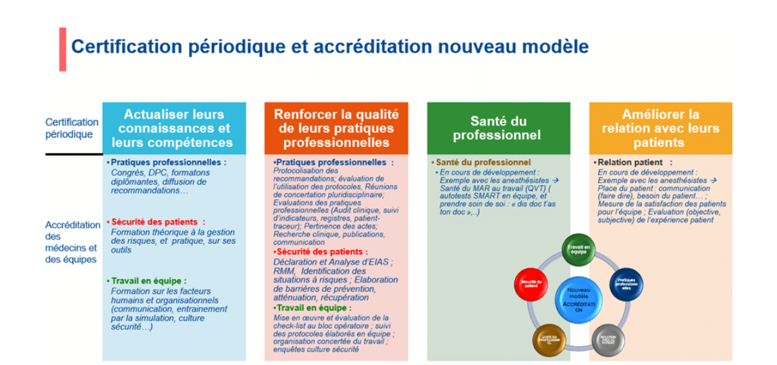
III- Affaires professionnelles et évolutions réglementaires
Accréditation des équipes
  L’ODPC-RIM se bat pour que le programme d’accréditation valide intégralement la Certification périodique des professionnels (CPP) : https://www.cnpg4-radiologie.fr/qualite-2/qualite-radiologues/

Slide 22
III- Affaires professionnelles et évolutions réglementaires
Accréditation des équipes
Sur cette lignée, l’ODPC-RIM a commencé à travailler en décembre 2023 à la HAS un nouveau programme d’accréditation des équipes radio répondant à l’ensemble des items de la CPP
= Programme à 5 piliers
Travail qui se poursuivra en 2024

Slide 23
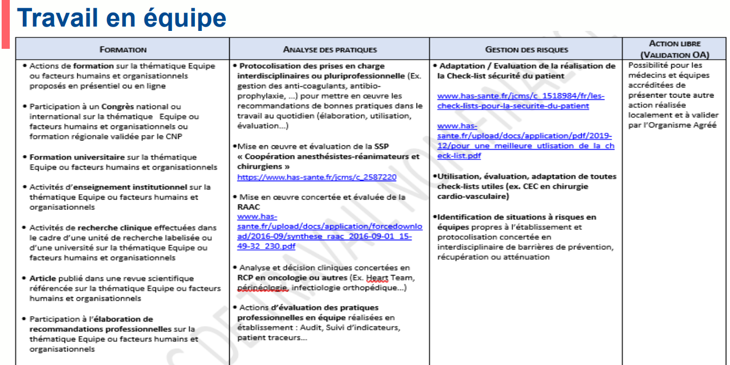
III- Affaires professionnelles et évolutions réglementaires
Accréditation des équipes

Slide 24
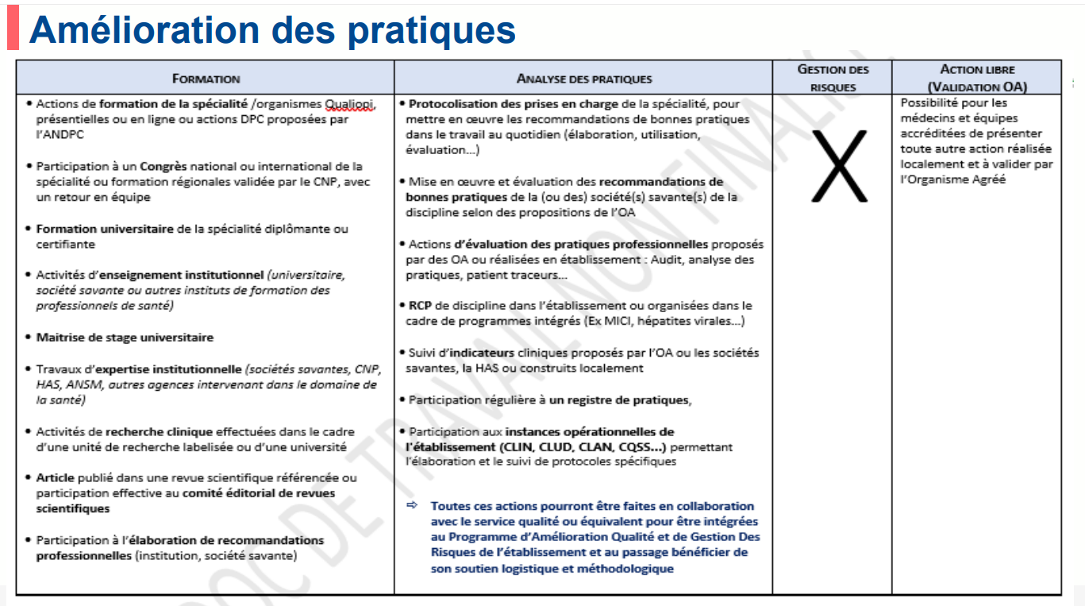
III- Affaires professionnelles et évolutions réglementaires
Accréditation des équipes

Slide 25
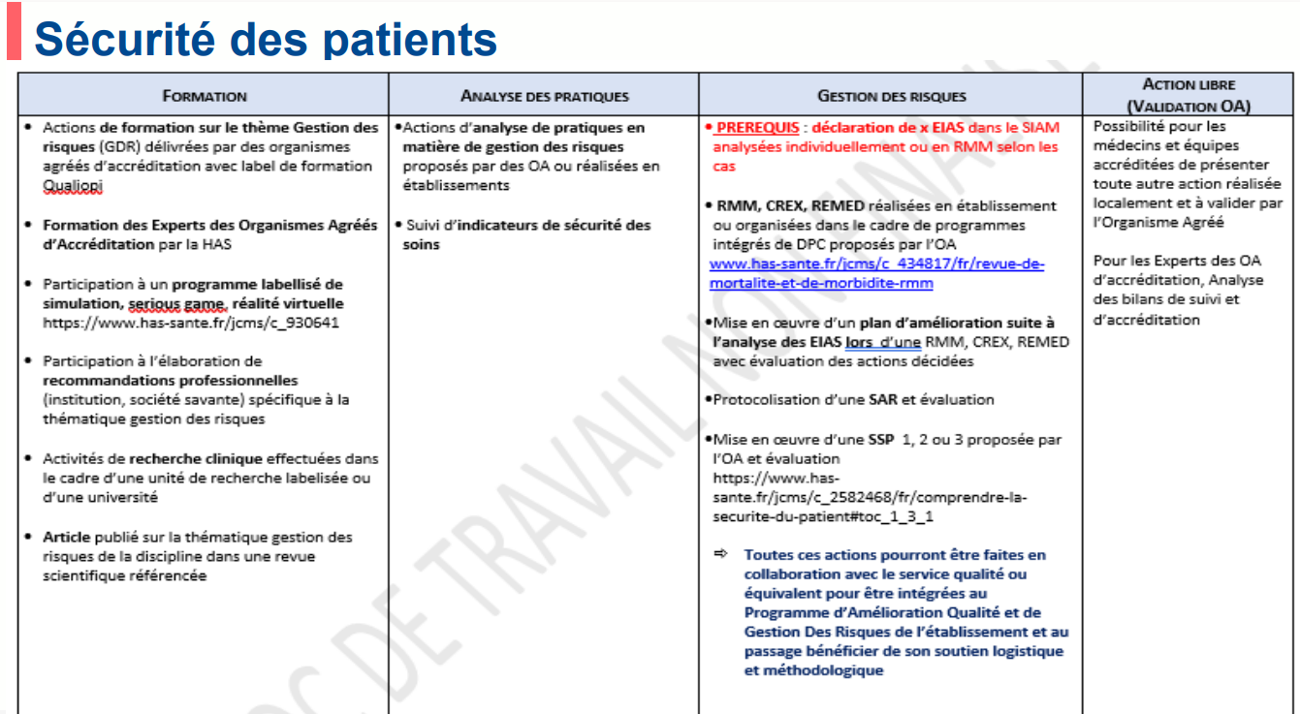
III- Affaires professionnelles et évolutions réglementaires
Accréditation des équipes

Slide 26
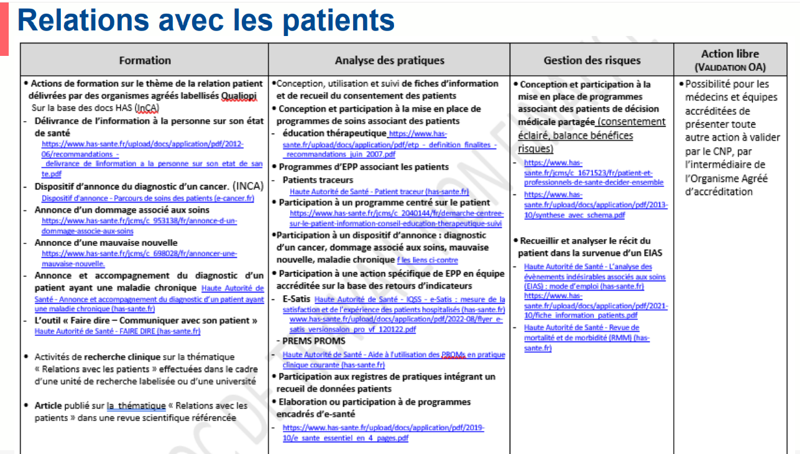
III- Affaires professionnelles et évolutions réglementaires
Accréditation des équipes

Slide 27
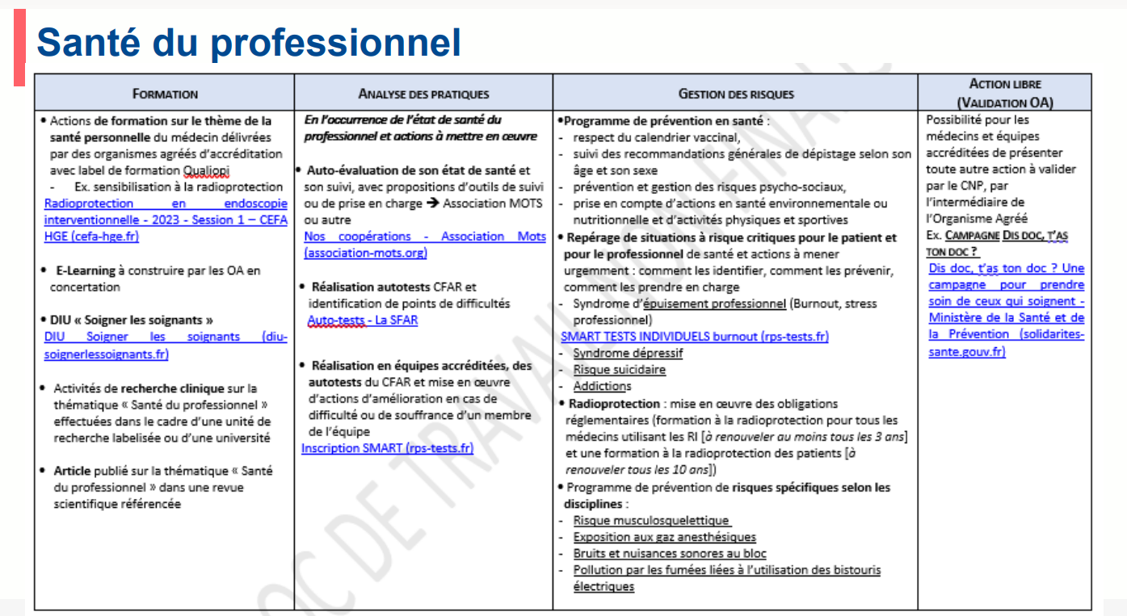
III- Affaires professionnelles et évolutions réglementaires
Accréditation des équipes

Slide 28
FIN

